Slide 1
C# Build og Test?
Hvad sker der under overfladen?

Slide 2
Første skridt: Compile
Intermediate Language
Computeren forstår ikke C# kode, som bare er tekst. Det skal oversættes – compiles – til noget computeren forstår.
Her er første skridt.
Billeder lånt fra codeeasy.net: https://codeasy.net/lesson/c_sharp_compilation_process
Der er også yderligere forklaringer.

Slide 3
Compile time og run time
Just in Time
Når programmet skal køre, sker der yderligere et skridt, for at computeren kan køre din kode.
Dette skridt er (så godt som) usynligt - hvis det går godt!

Slide 4
Start vs. Build
Build – Build Solution
(Ctrl+Shift+B)
Compiletime
Debug – Start …
(F5 el. Ctrl+F5)
Runtime

Slide 5
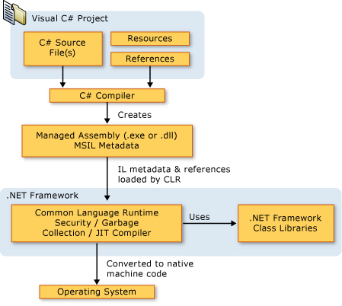
A program is not an island!
Compile time
Ved Compile Time checkes koden imod alle referencer (using …;).
Ved Run Time skal alle disse være tilstede, for at det kan køre (fx ved Test)
Tegning fra: https://docs.microsoft.com/en-us/dotnet/csharp/getting-started/introduction-to-the-csharp-language-and-the-net-framework
Run time

Slide 6
Ét klassebibliotek – flere anvendelser

Slide 7
.Net Platform: Framework el. Core
Core
.Net Core er fremtidens platform
Man kan ikke konvertere sit projekt på en nem måde
Brug .Net Core 3.1
Opdater Visual Studio!
.Net Core 3.1 support er nyt på SWT- der kan stadig være problemer
.Net Framework
Core
Core
Windows Only!
Linux
MacOS
iOs & Android

